Slide 1
新入生へ ここがベストステーション
一班：伊藤プラダハン、原、浜本、岩崎、大谷
Notes:
これから一班の発表を始めます。

Slide 2
学生が住むところを選ぶにあたって
01
02
03
安さ
合計時間
治安・物件数
学生が生活していける家賃
家からの通学時間や徒歩の時間を考えたとき
選択肢の考慮と周辺の治安
班に地方民が2人いたため、女子学生が1人で上京するという設定にした。学生が物件を選ぶにあたって様々なことを考慮すると思うが、主にこの三つが考慮されるポイントとなると考えている

Slide 3
analysis
その中で全てを兼ね揃えたもの
01
物件数
数が多いほど検索できる
学生にとって選択肢が多く、安く、学校までできるだけ早くいけるところ
合計時間
03
02
平均家賃
できるだけ近いことを目標に
学生にとって安い家賃

Slide 4

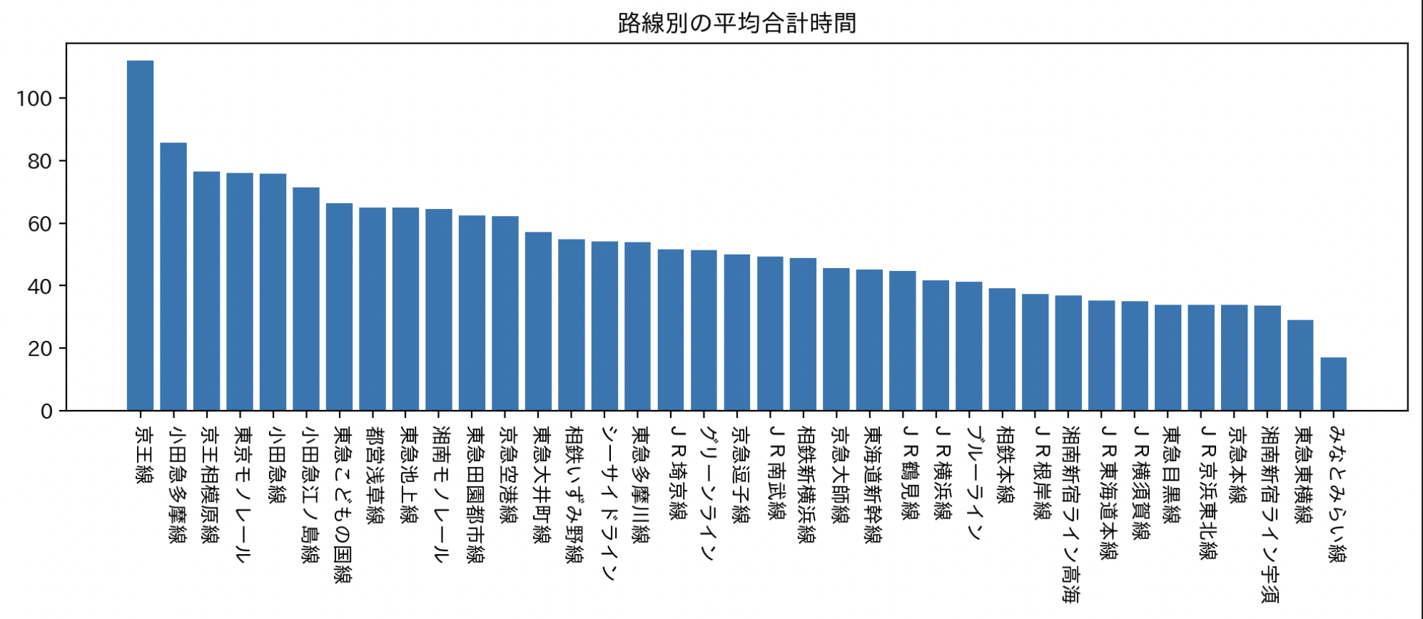
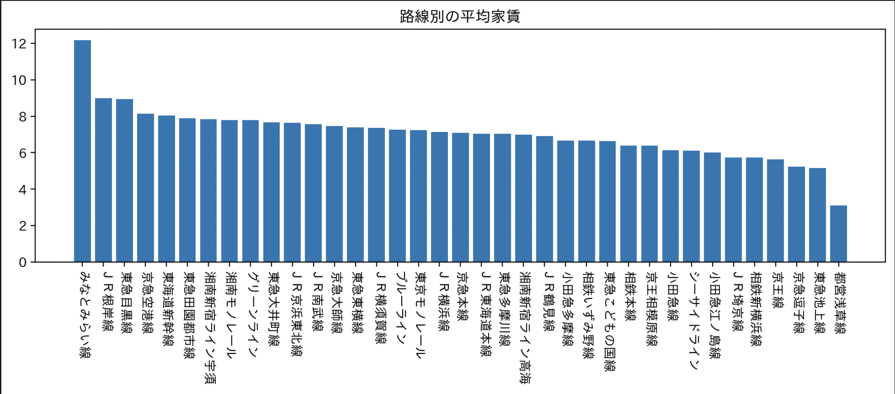
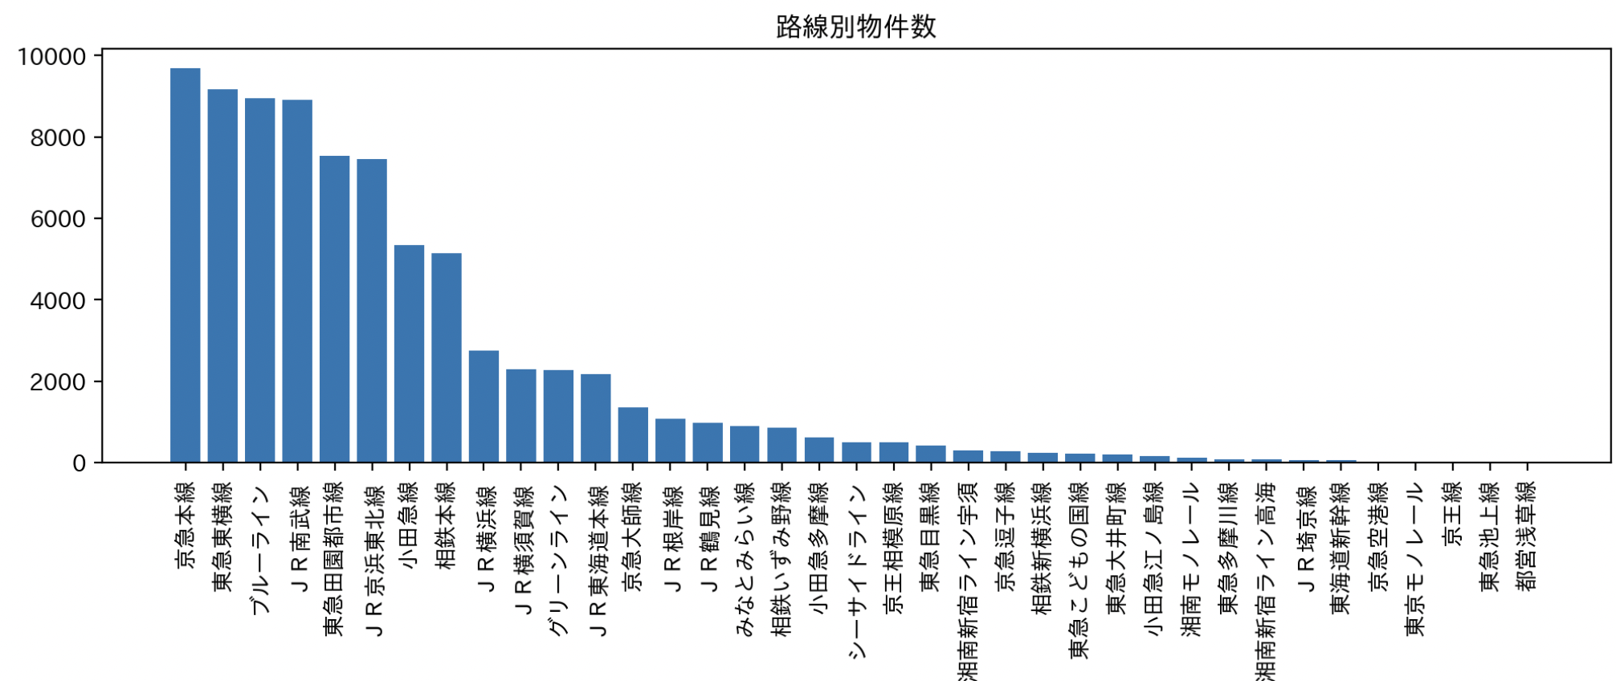
３つの分析結果
平均合計時間
平均家賃
物件数
Notes:
以上のことから、まずは路線別に、平均合計時間、平均家賃、物件数を表に出しました。この表をもとに、東急東横線、京急本線、JR京浜東北線三つに路線を絞りました。

Slide 5
路線のまとめ
分析結果を一つにまとめると…
High
京浜東北線
東急東横線
全ての線からこの３つに絞られた
・東急東横線
・京急本線
・京浜東北線
京急本線
家賃
Low
※円の膨らみが物件数の多さ
Long
合計時間
Short
Notes:
これら三つの線を比べた結果、このような表が完成しました。

Slide 6
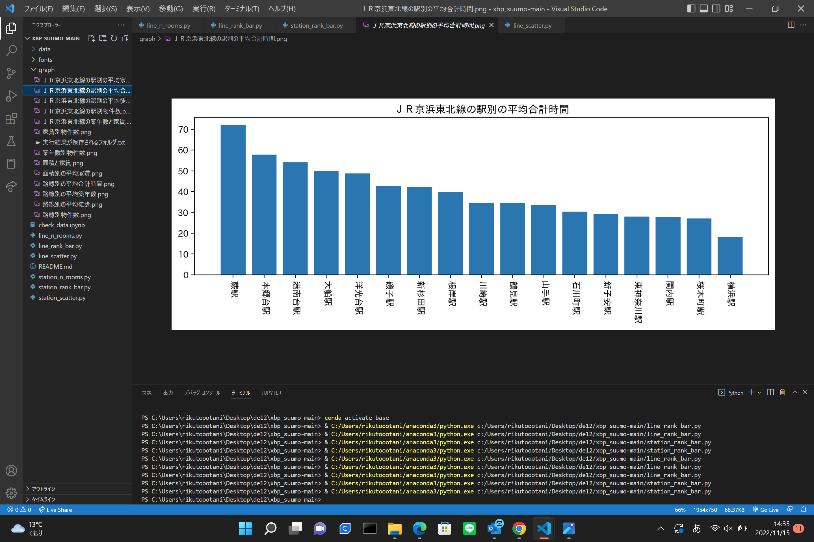

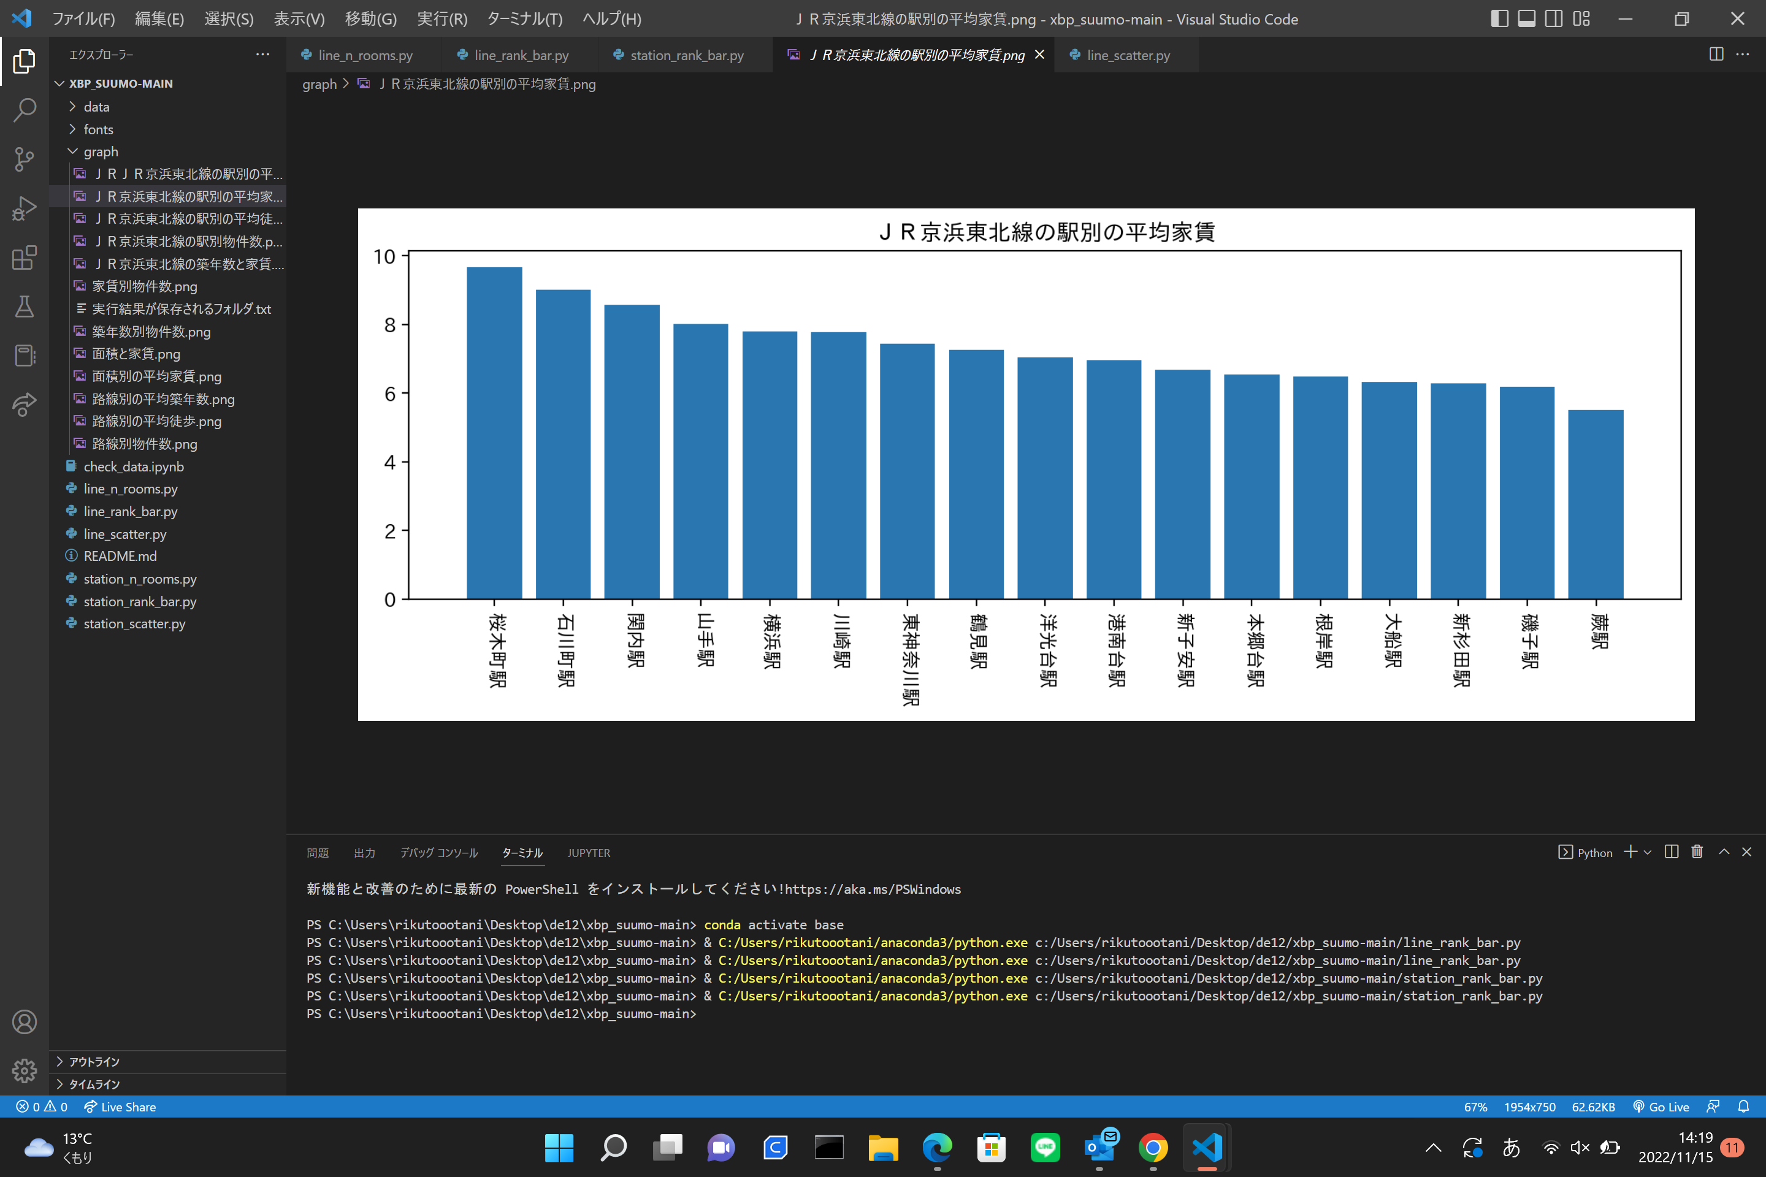
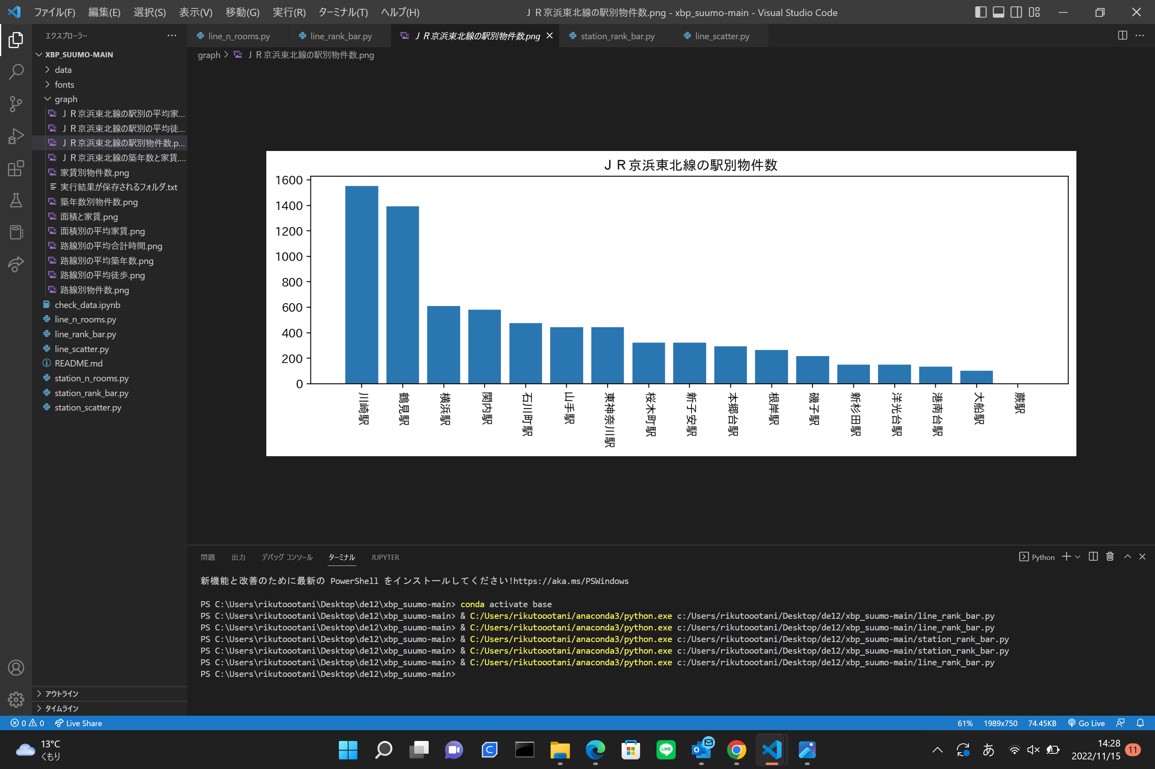
３つの分析〜JR京浜東北線〜
30%
40%
新子安駅

Slide 7

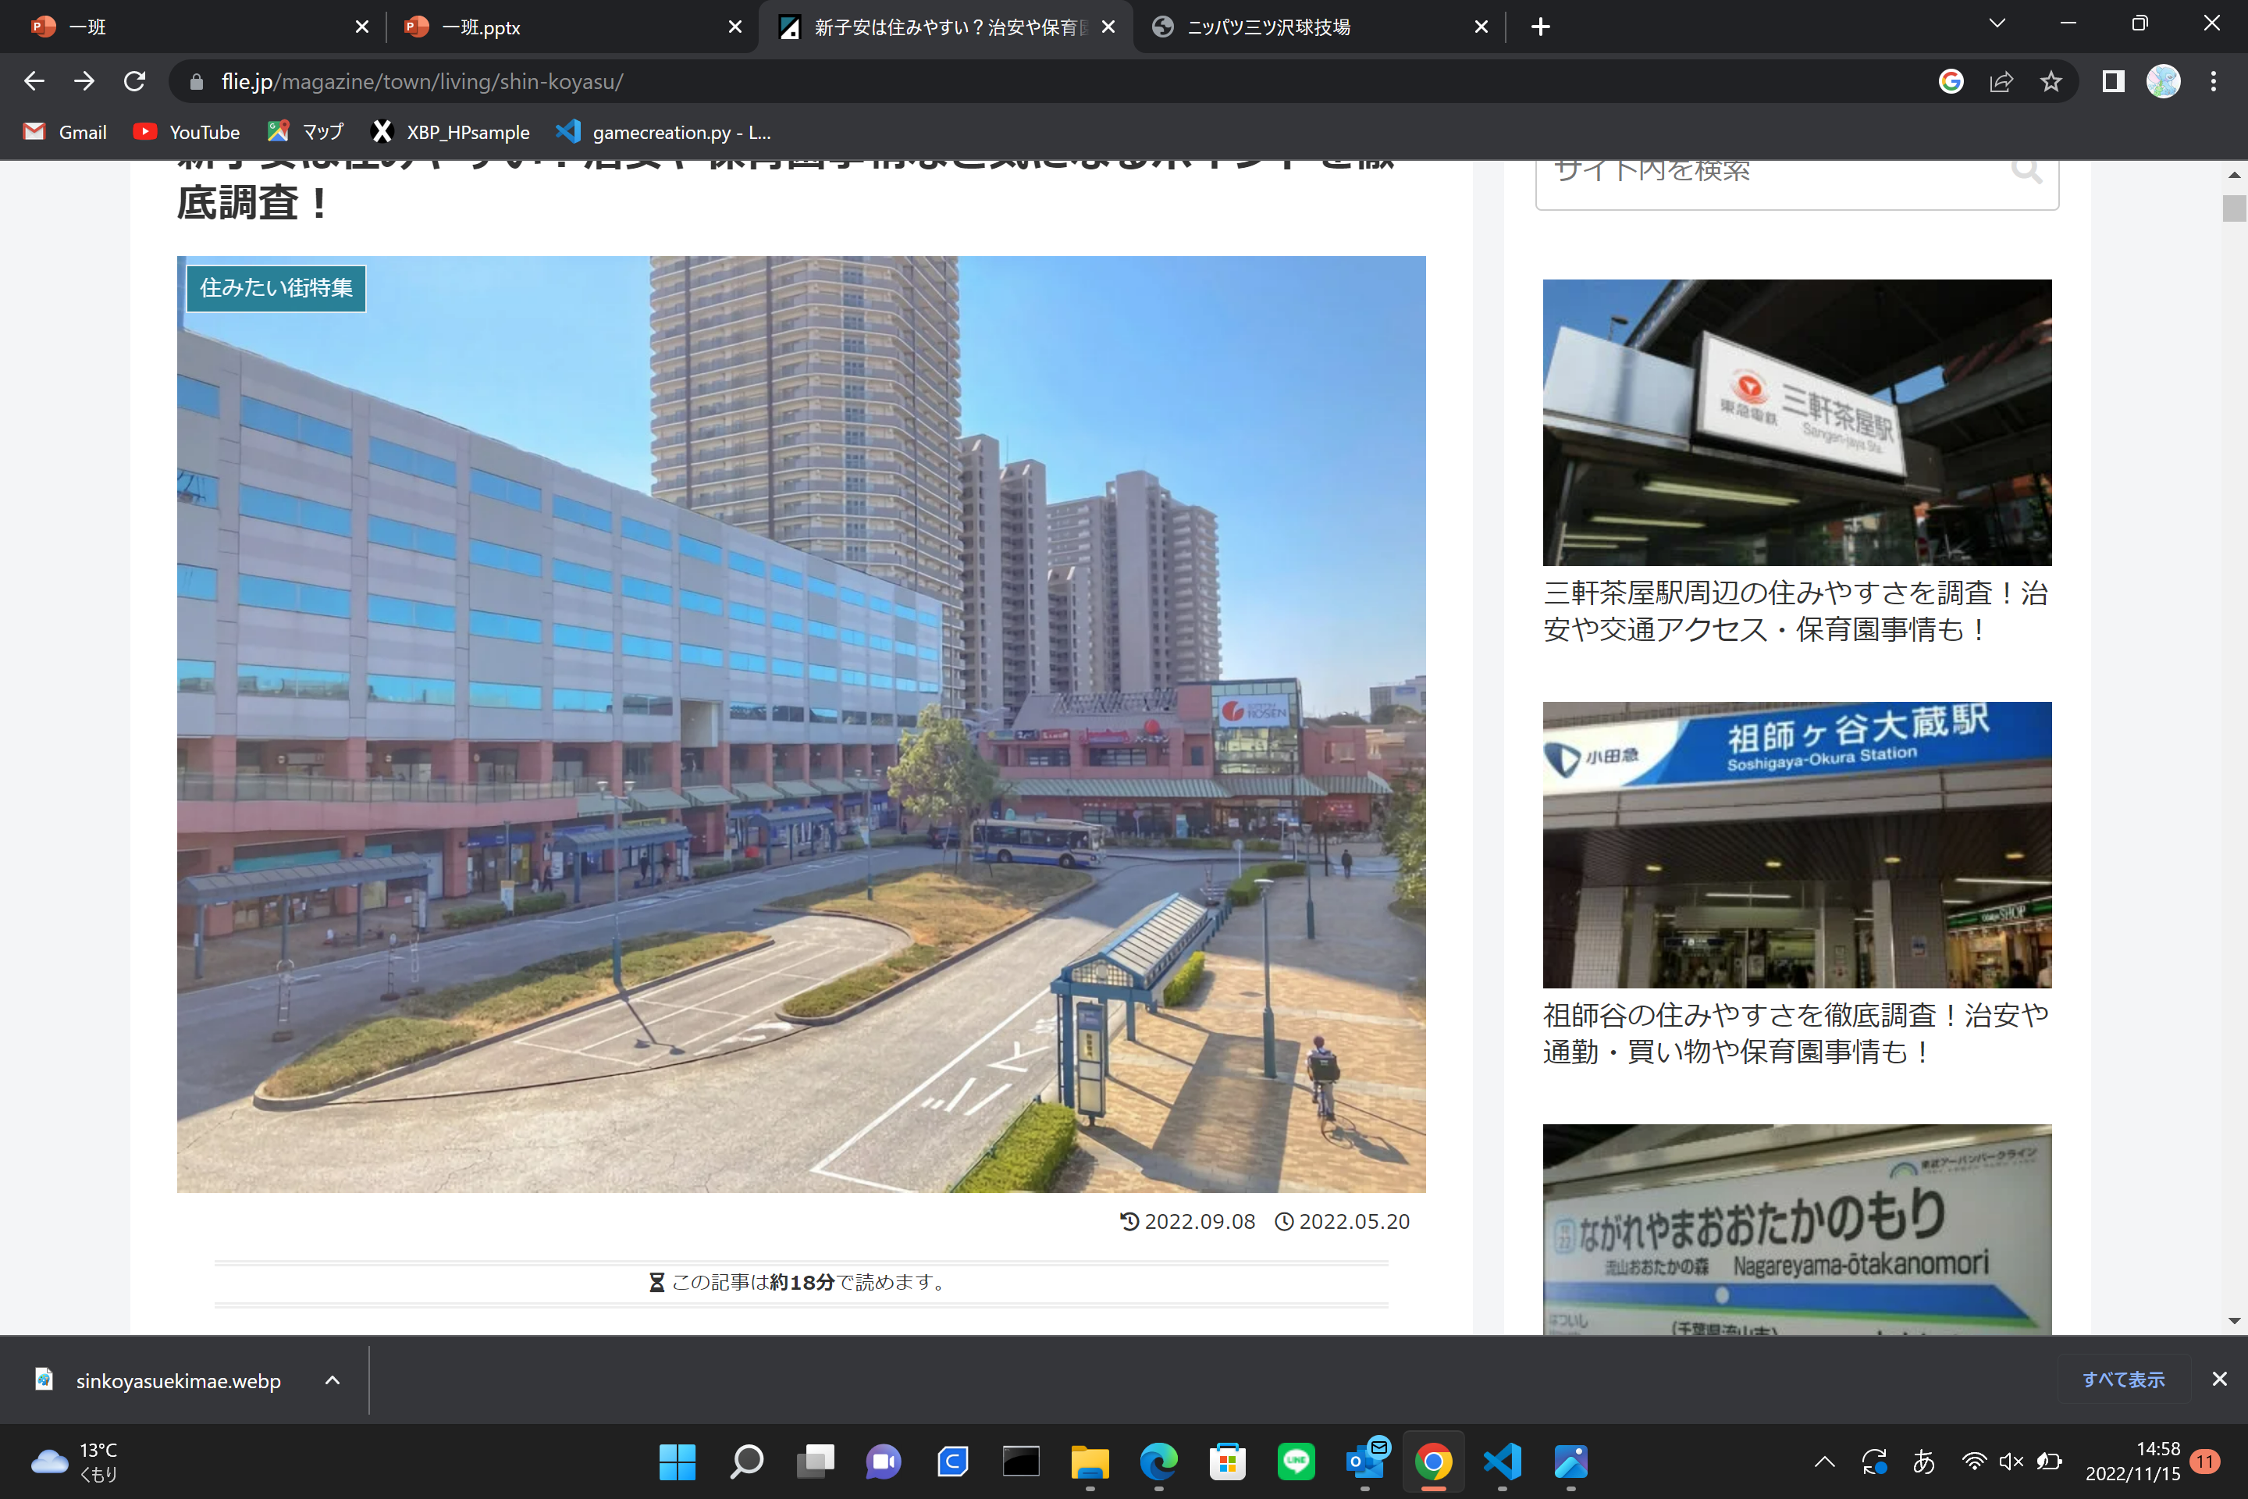
新子安の分析
・治安情報
・洪水情報
・公共施設など

Slide 8
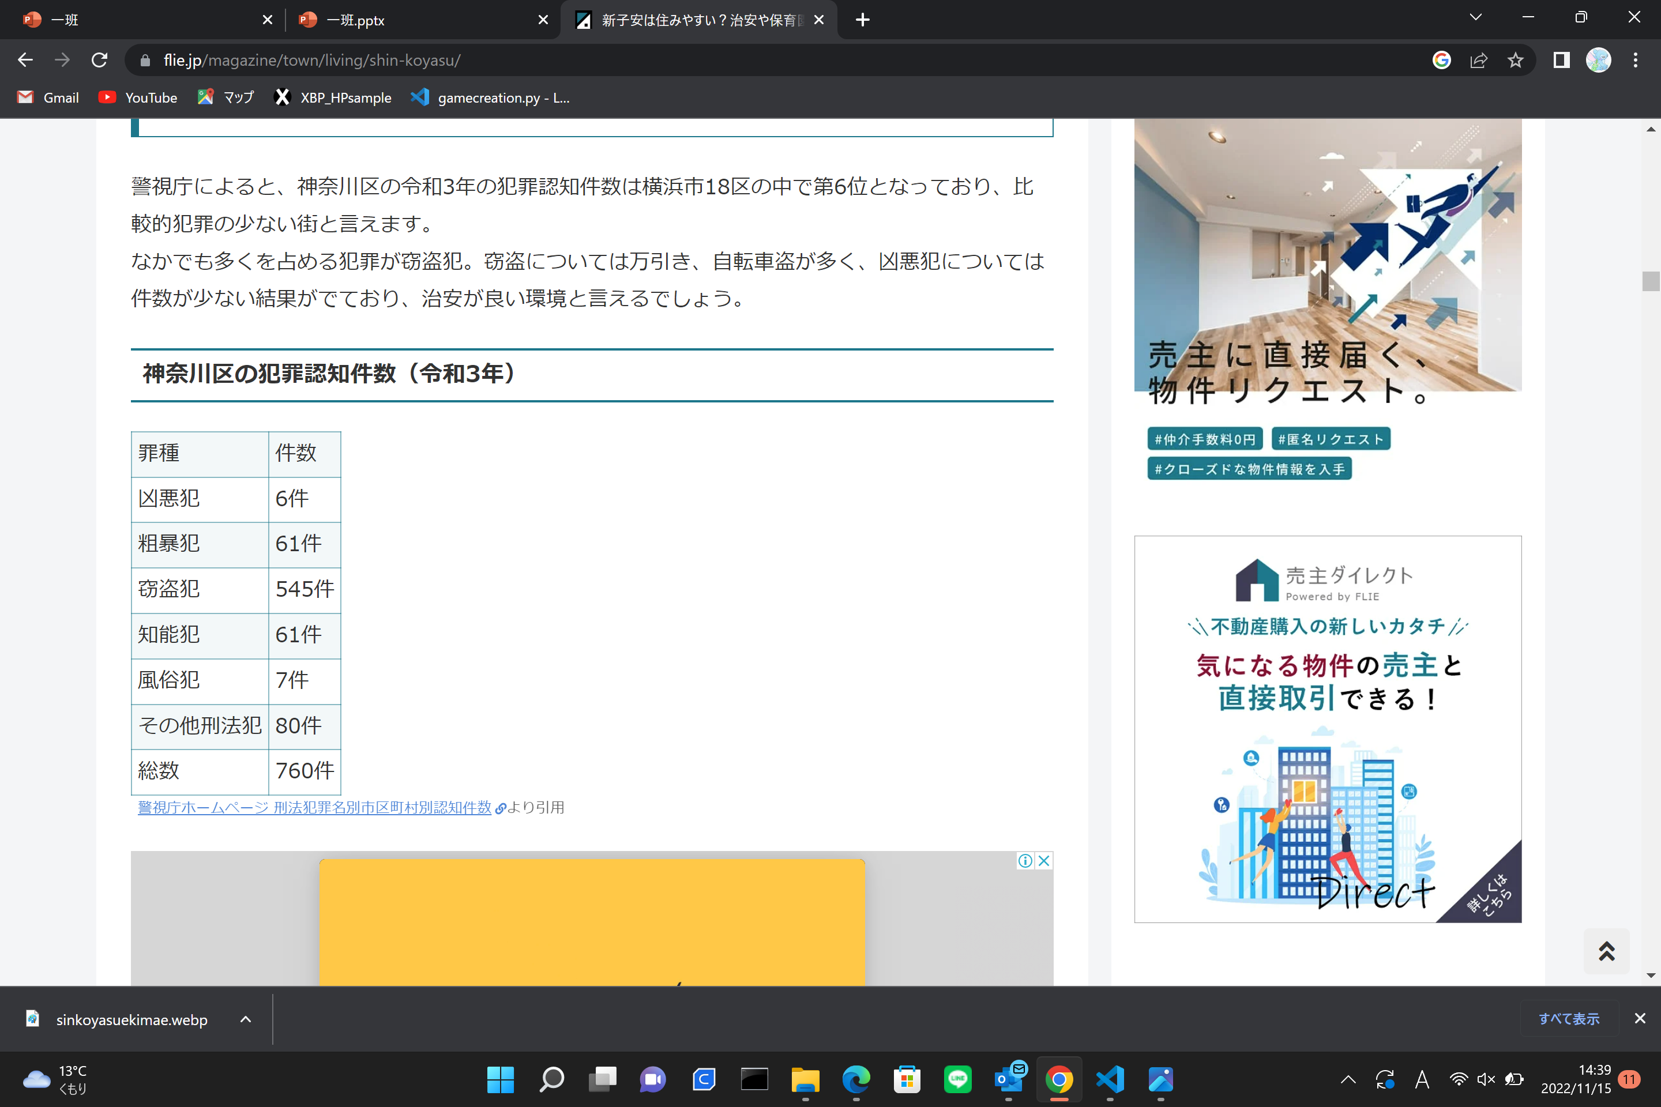
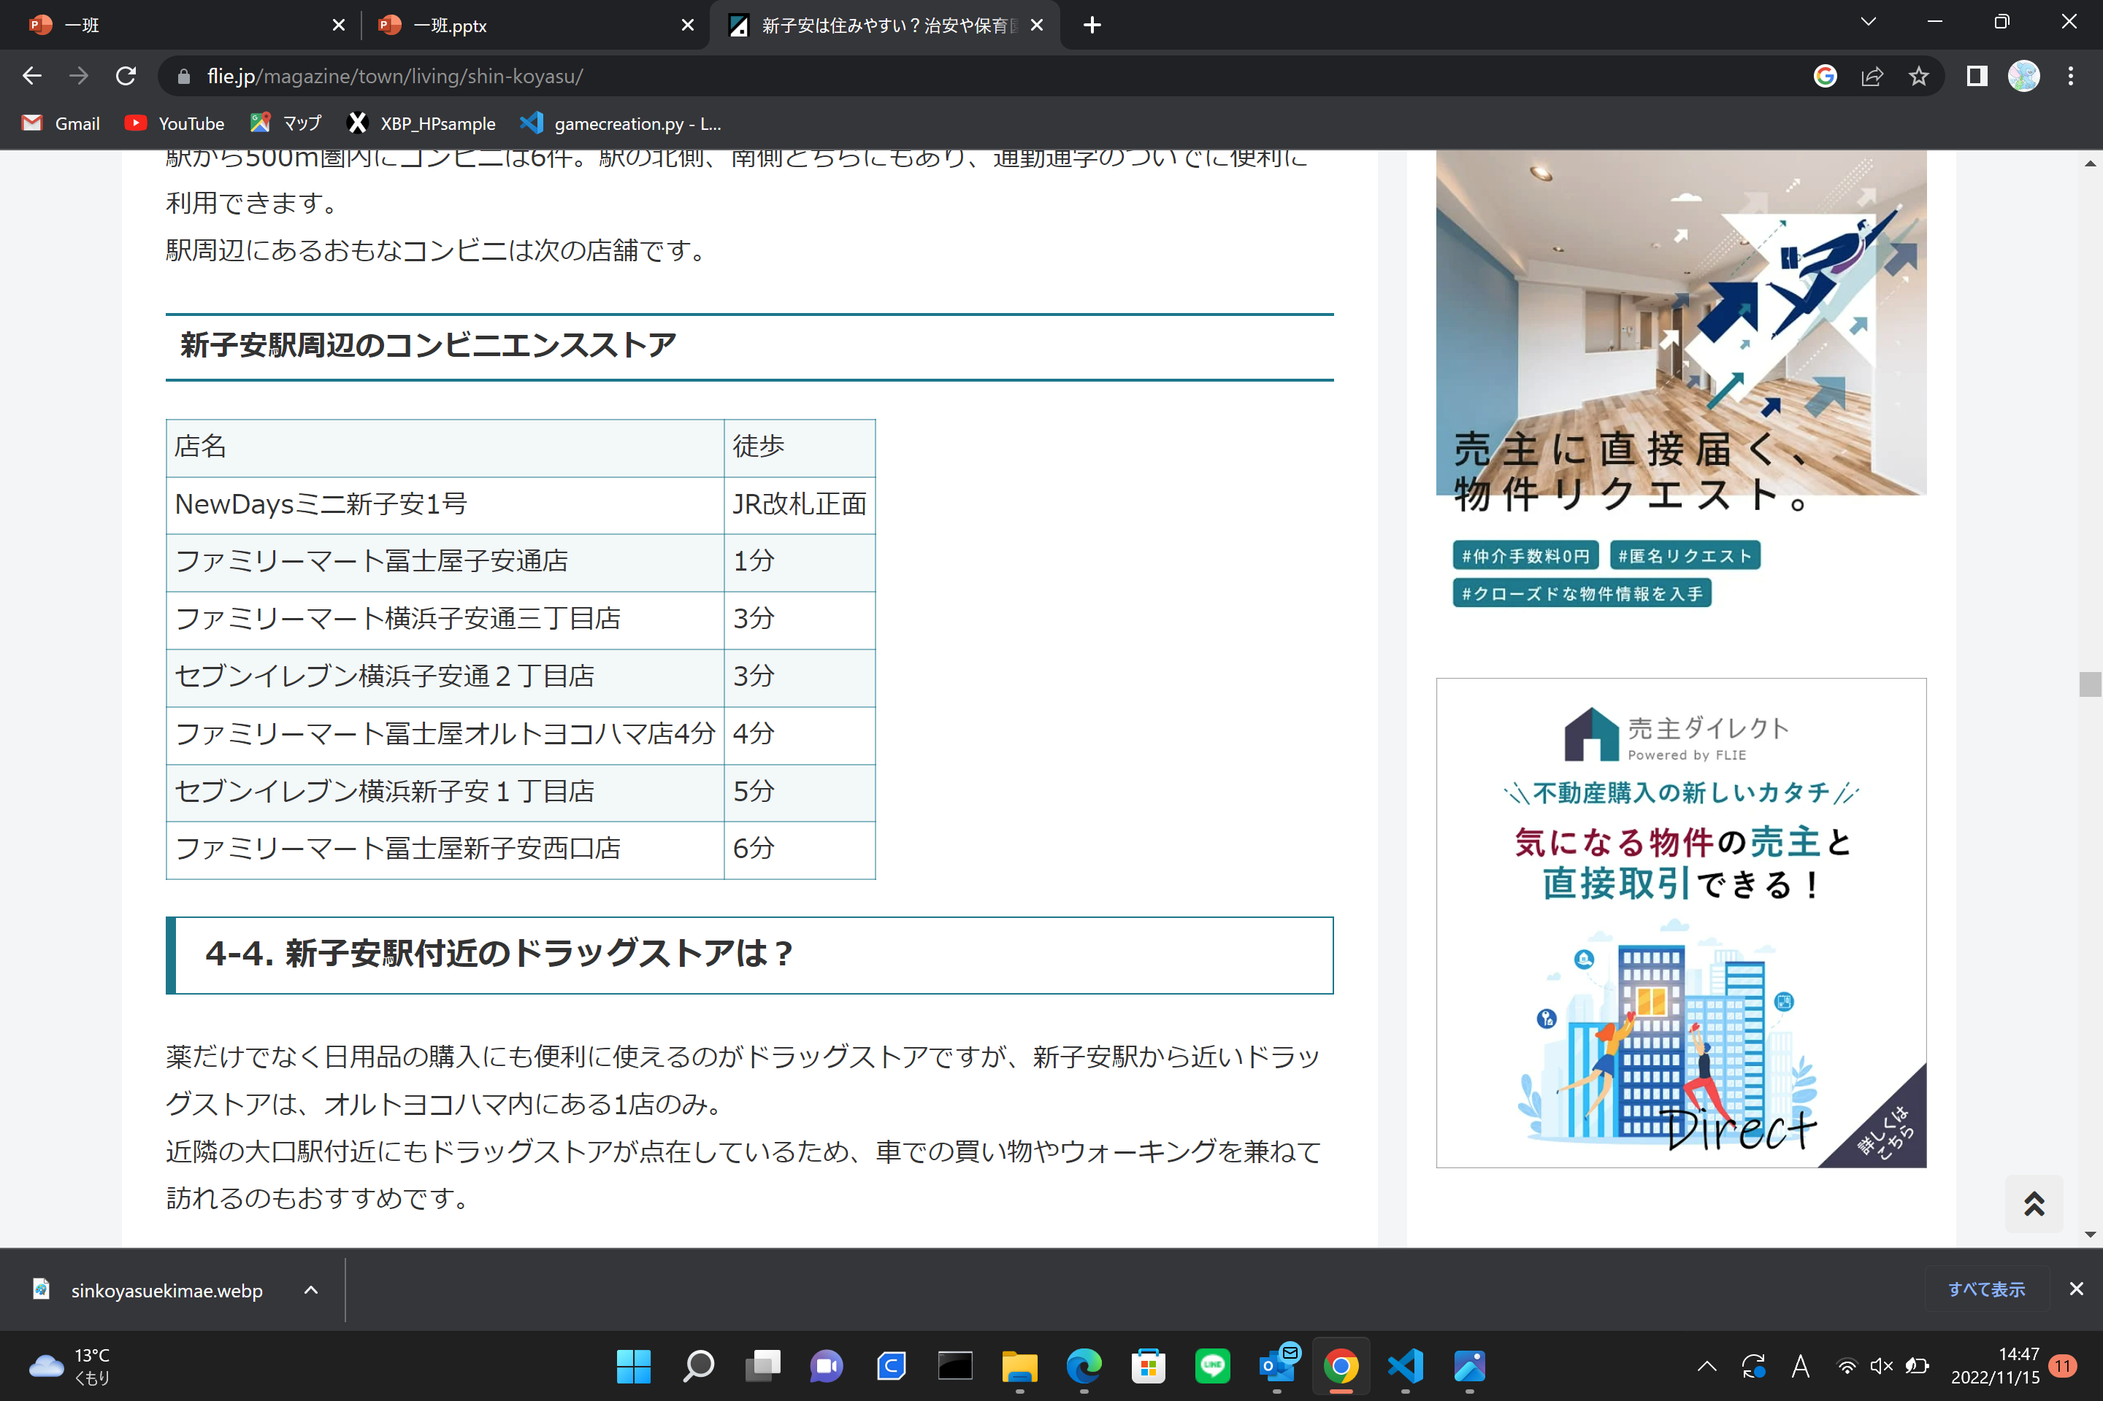
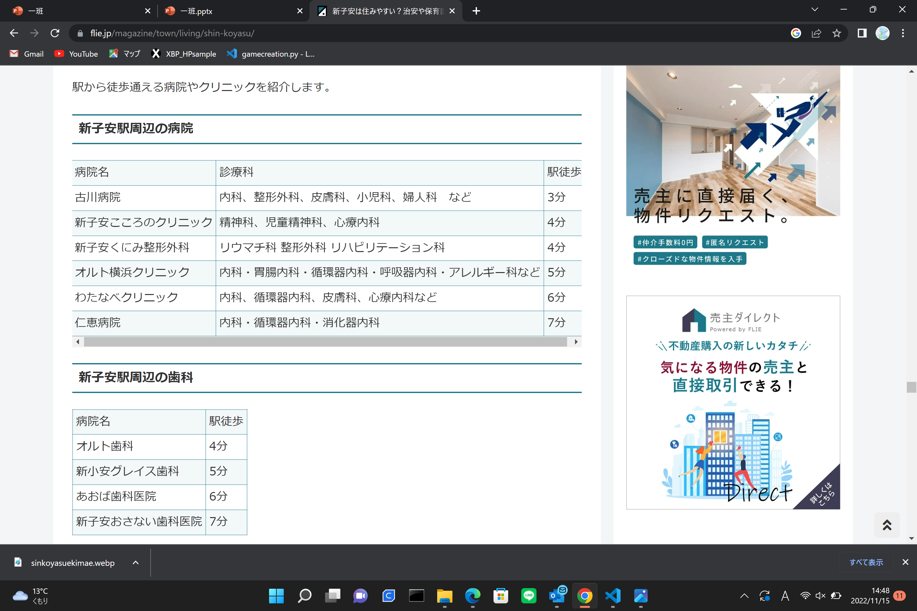
治安情報、
公共施設など
比較的犯罪の少ない街と言える。 凶悪犯については件数が少ない結果がでており、治安が良い環境だろう。
コンビニや病院なども充実しており、
生活しやすいこともポイント。

Slide 9
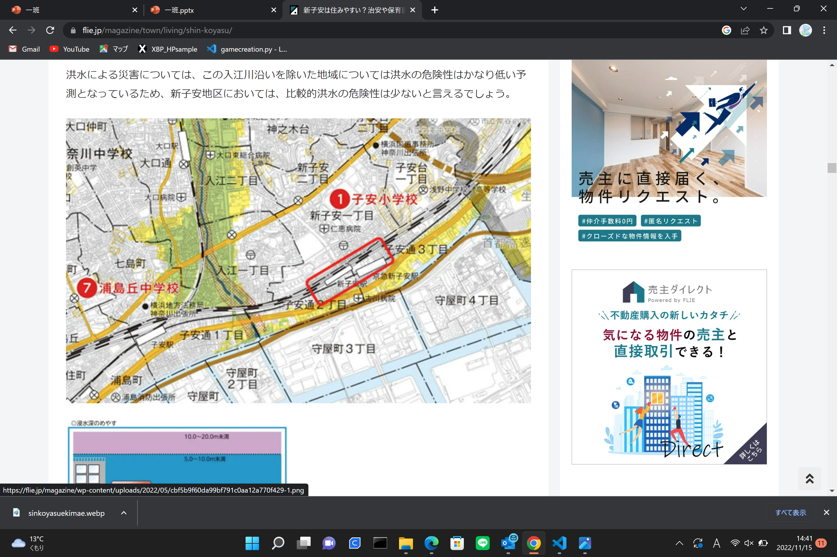
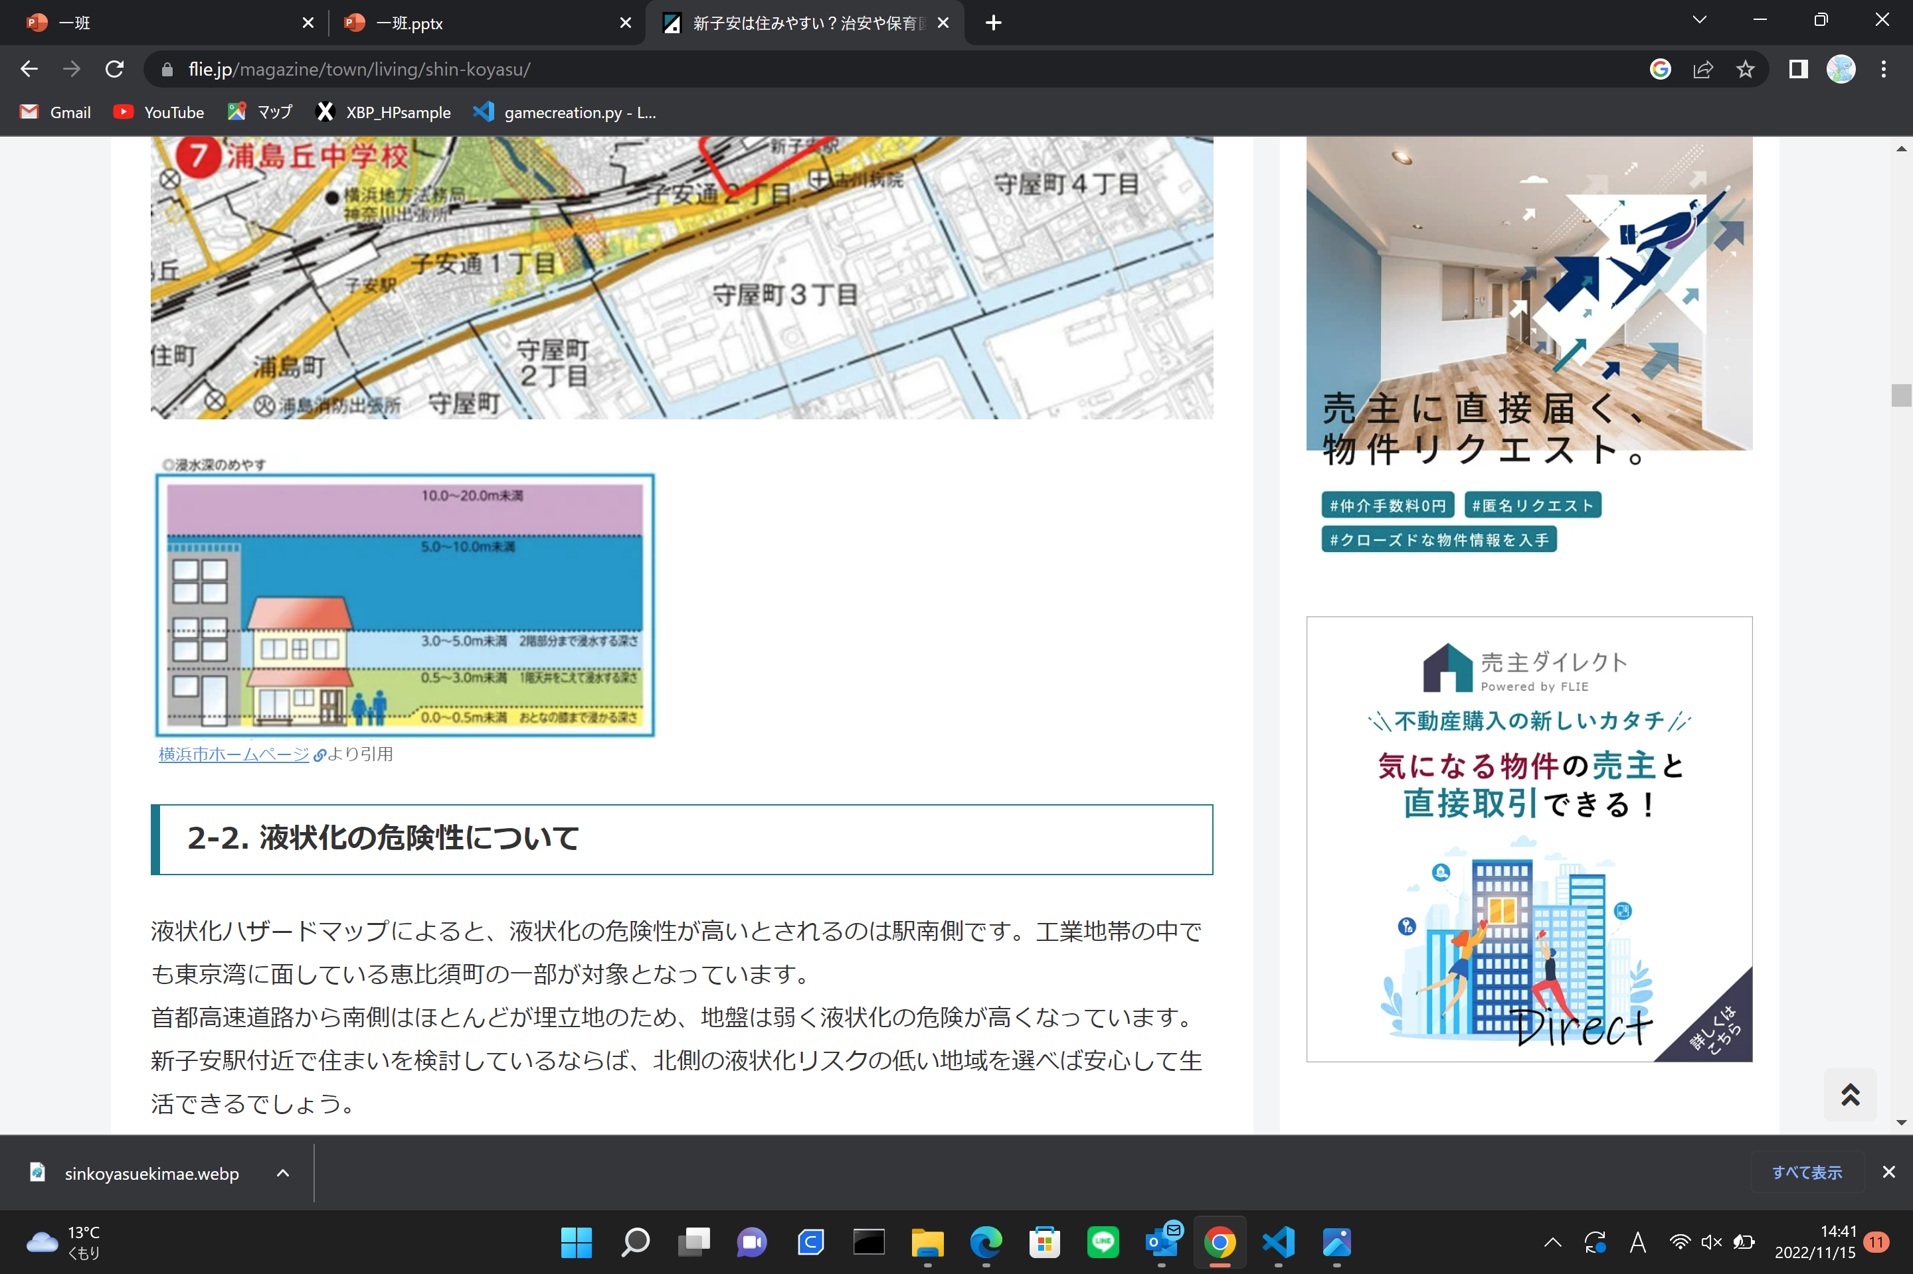
洪水情報
洪水による災害については、
この入江川沿いを除いた地域については
洪水の危険性はかなり低い予測となっているため、新子安地区においては、
比較的洪水の危険性は少ないと言えるでしょう。

Slide 10

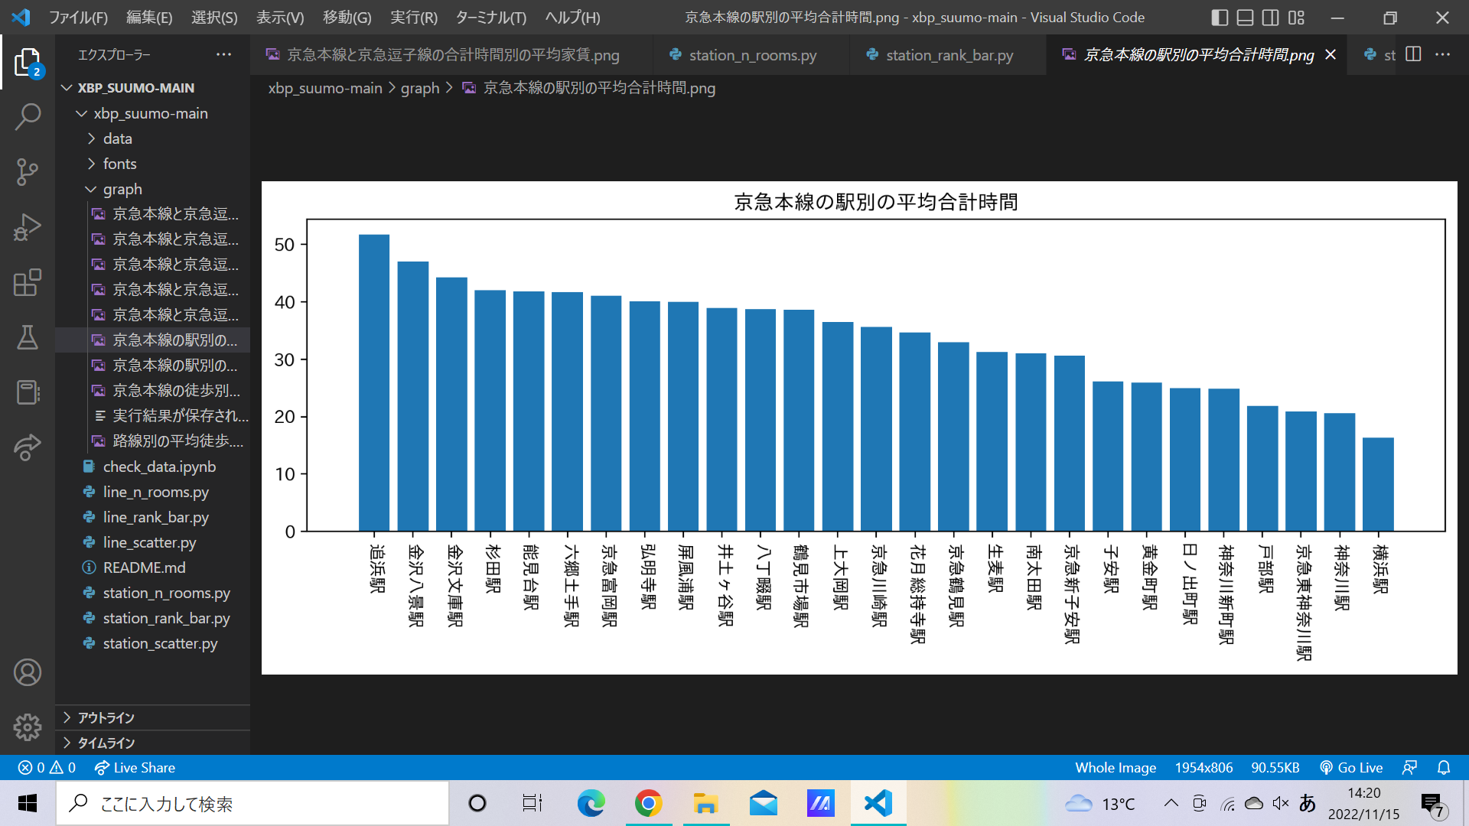
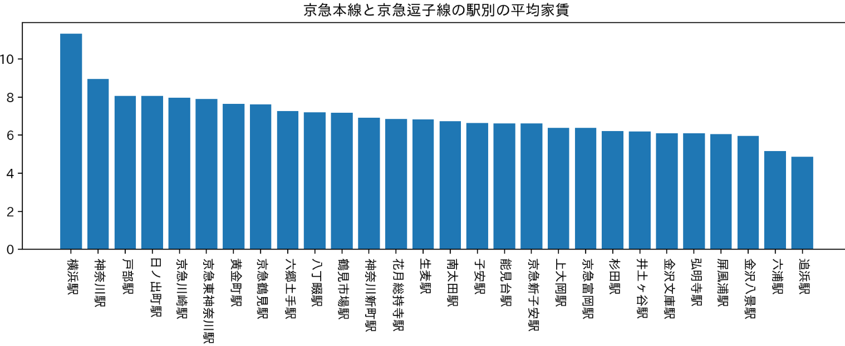
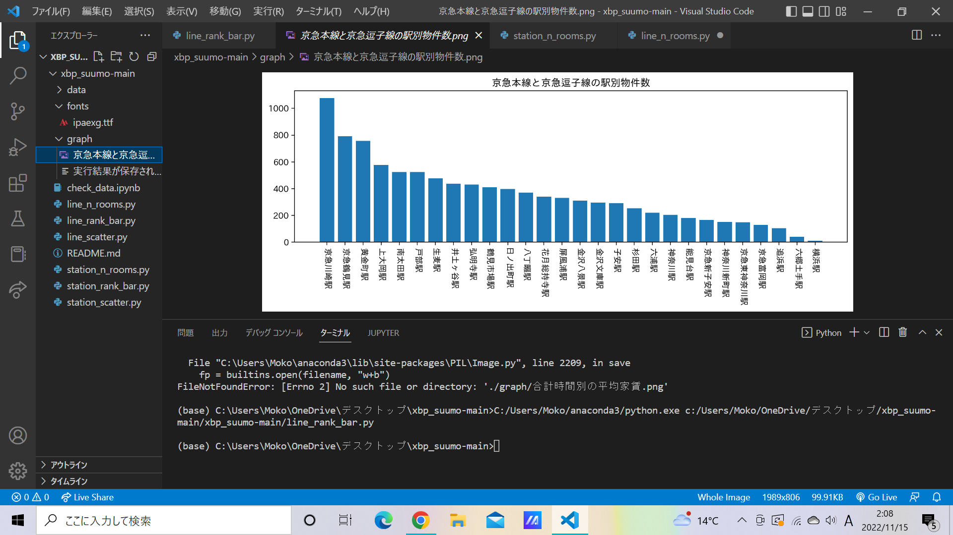
３つの分析〜京急本線〜
Strategic analysis
Venus has a beautiful name but is hot
40%
弘明寺駅

Slide 11
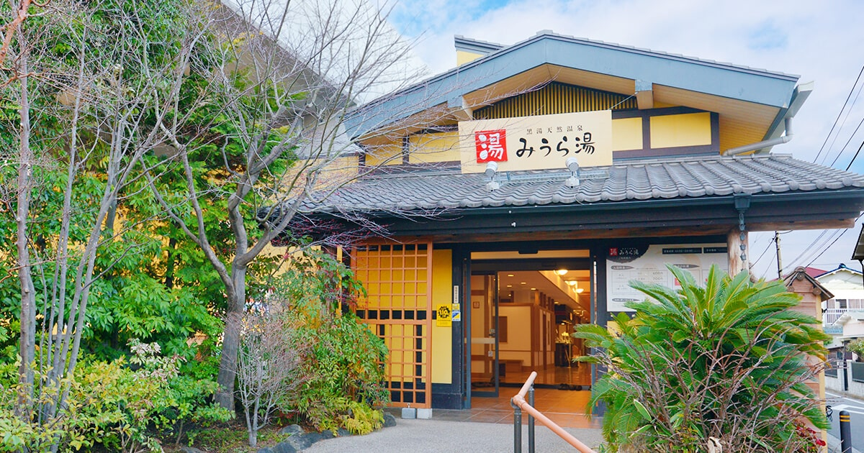
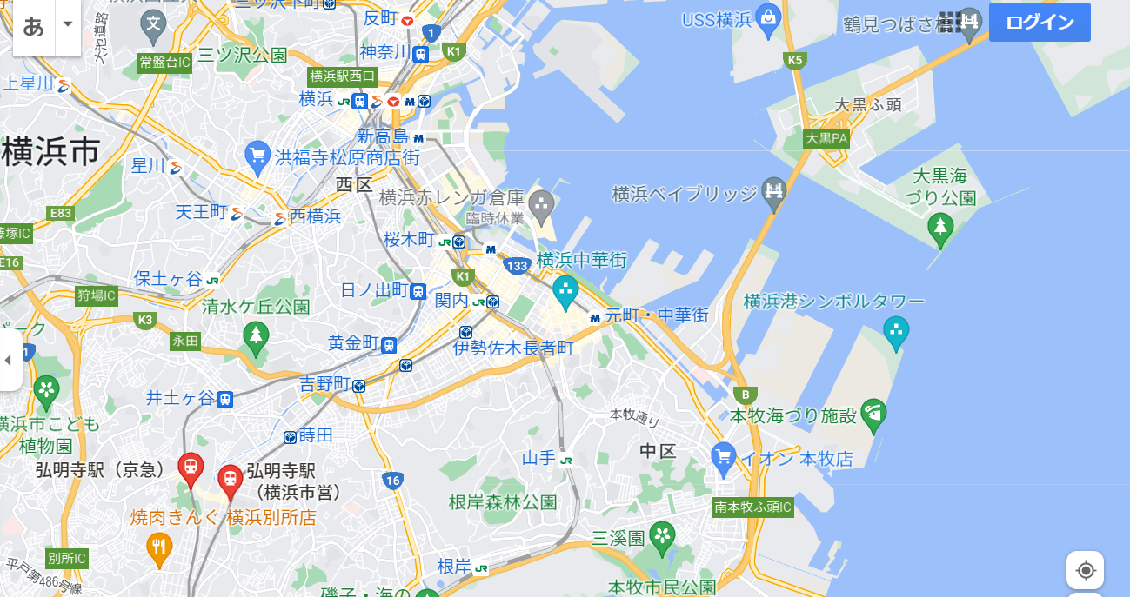
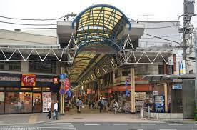
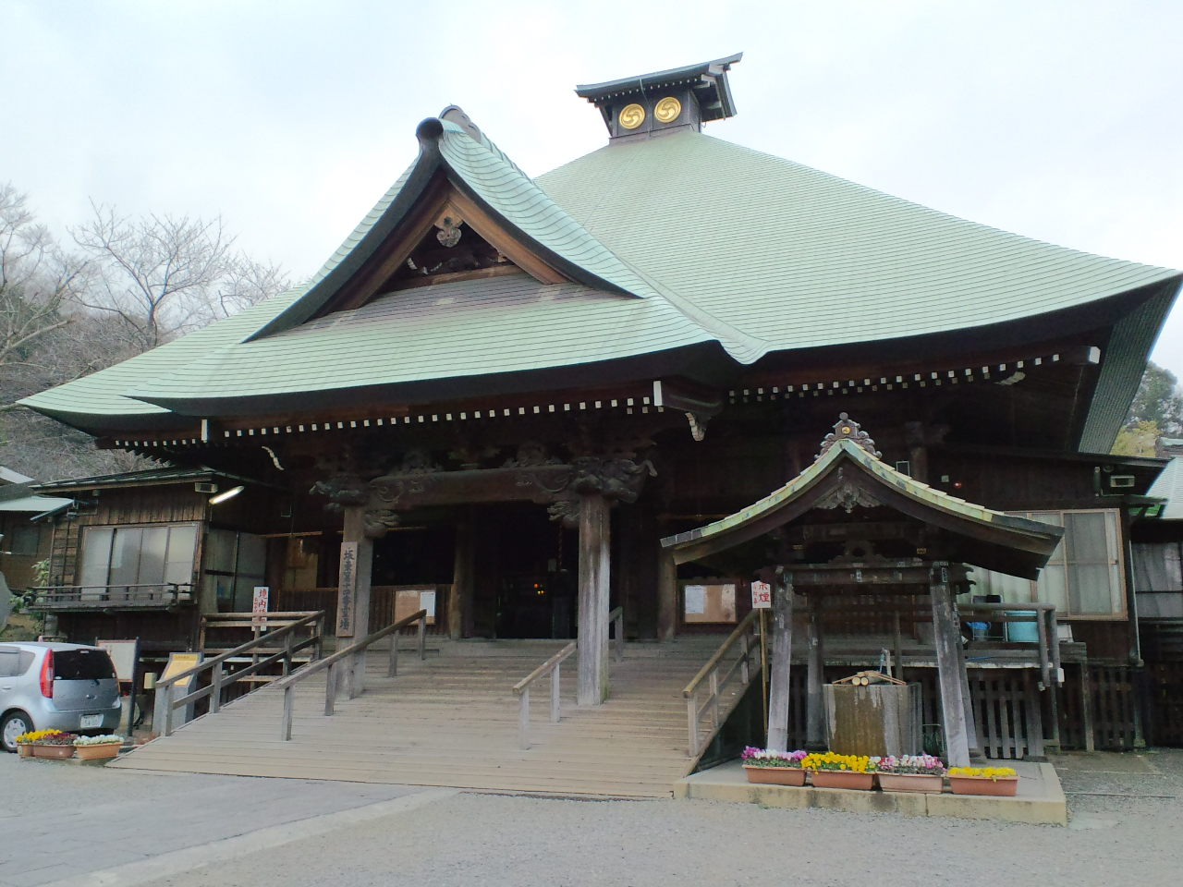
期待の新星☆弘明寺☆
☆弘明寺駅の魅力
上大岡（徒歩圏内）、横浜に近い！
近くに商店街があり、物価も安い！温泉も⁉
市営地下鉄も近くにある！
弘明寺駅なだけあって弘明寺がある！
住宅街は静かで、温かく治安もいい！
↓参考
https://ieyasu.est.group/media/120

Slide 12
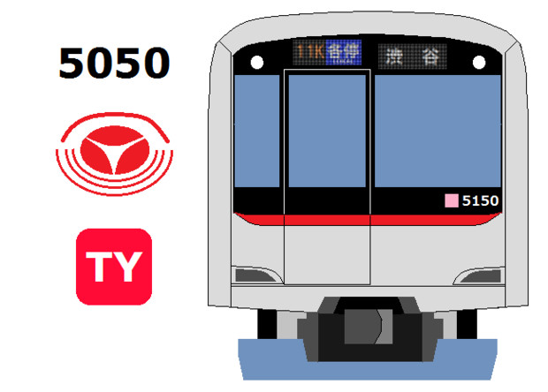
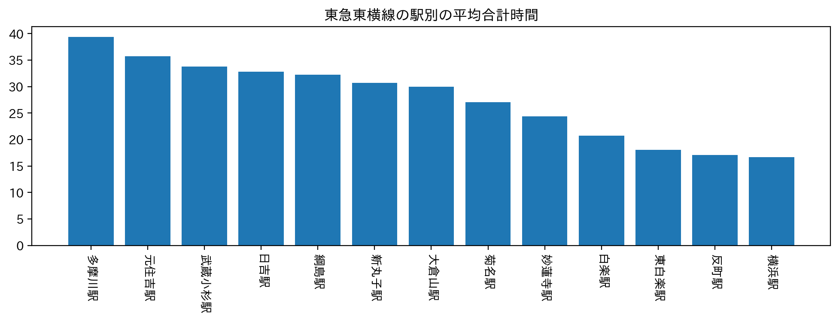
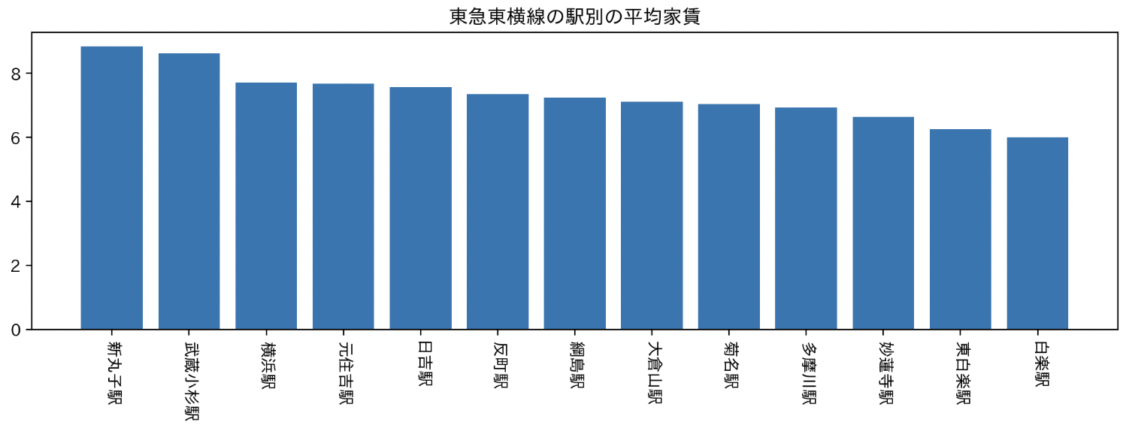
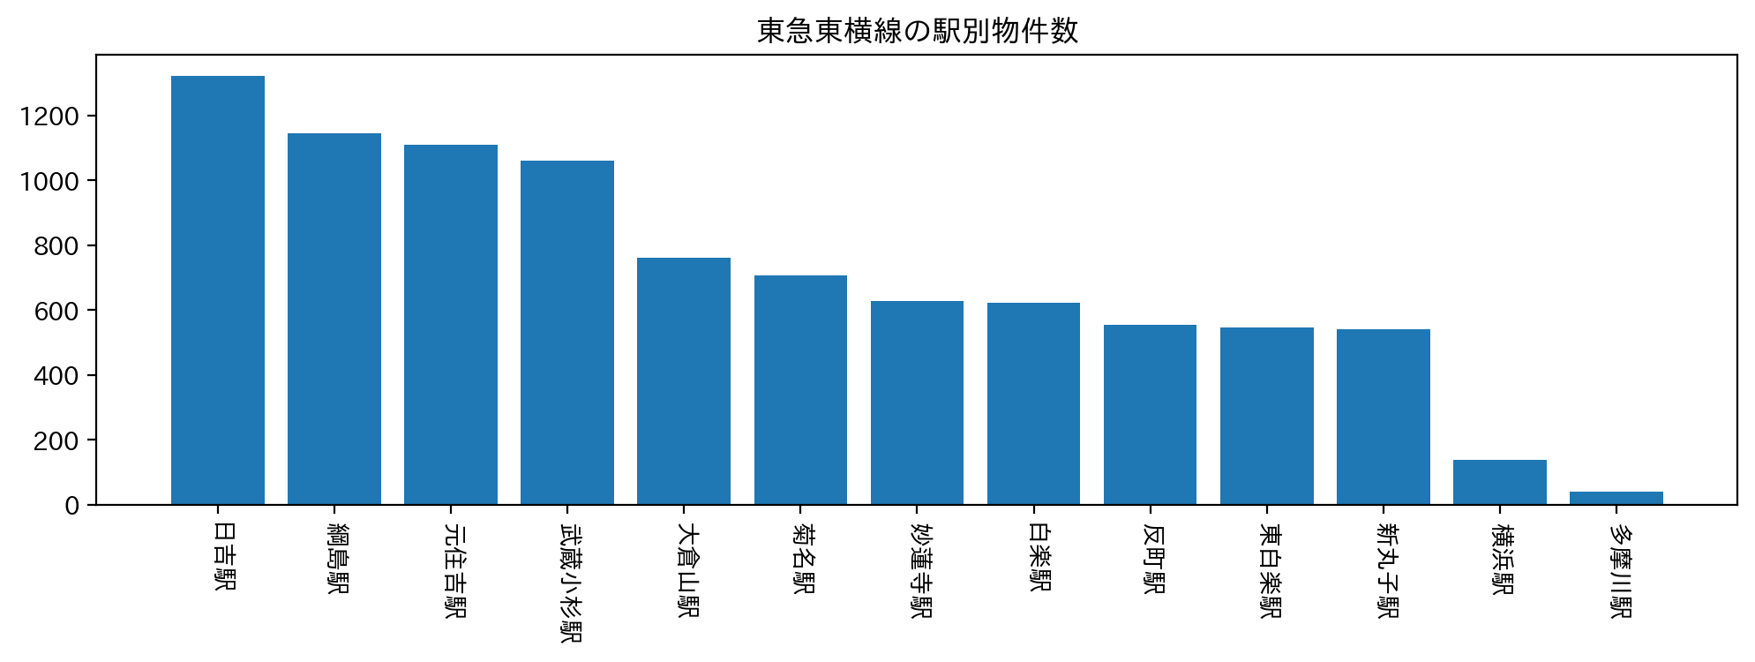
３つの分析〜東急東横線〜
Strategic analysis
Venus has a beautiful name but is hot
30%
40%
日吉駅

Slide 13
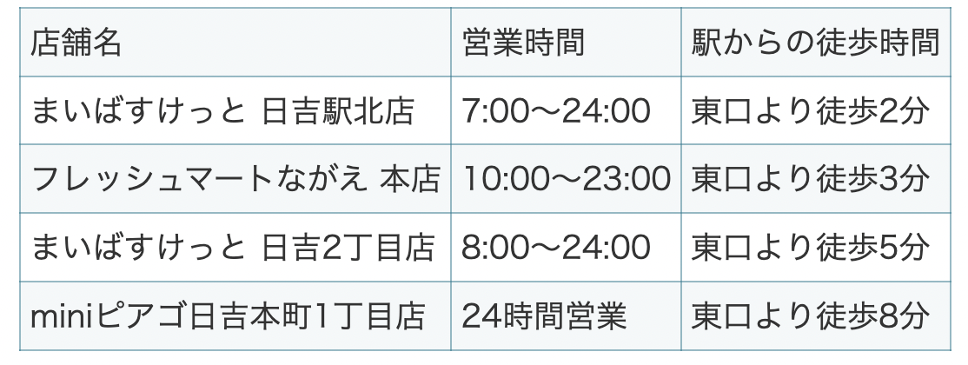
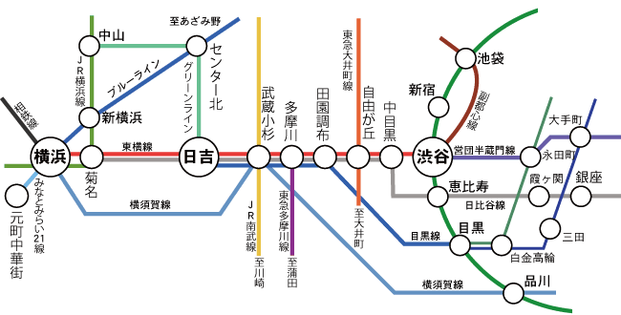
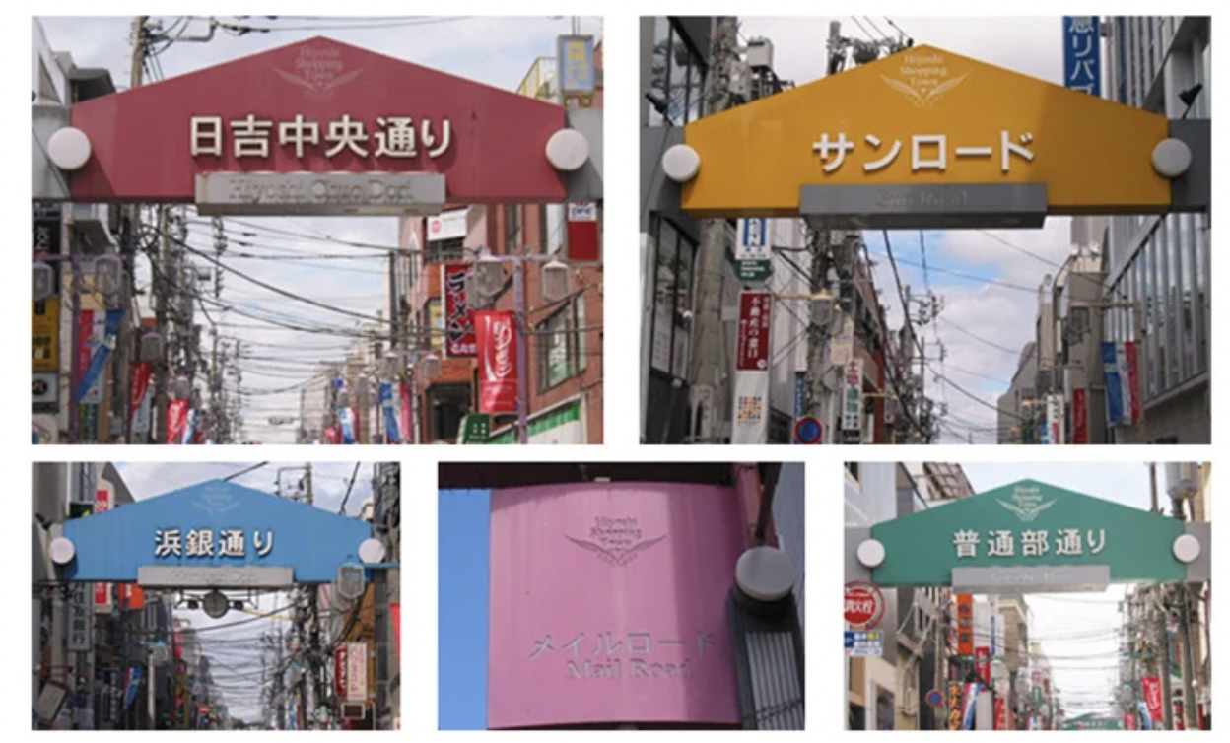
☆日吉のオススメポイント☆
みなとみらい線直通のため乗り換えなし！急行でみなとみらい駅まで１５分！
３路線使えてアクセス良好！
遅くまで営業しているスーパーが多い
5つの商店街がありなんでも揃い、学生街のため物価が安い

Slide 14
駅別で考える
新子安
治安・物件数
平均家賃
平均合計時間 | ◎
弘明寺
治安・物件数
平均家賃
平均合計時間 | ◯
日吉
治安・物件数
平均家賃
平均合計時間 | ◯
◯
△
◎
◯
◯
△

Slide 15
データから一番推すことろ→新子安
弘明寺
日吉
新子安
〜まとめ〜
三択中で新子安駅を推す理由
・みなとみらい駅まで18分でいける
・治安の良さ
・公共施設の充実性
・地域の安全性から親が安心できる

